Slide 1



PROYECTO “CarbonIA”
PRESENTACIÓN FINAL CAPSTONE

Slide 2





Desarrollo de plataforma de gestión para huella de carbono empresarial “CarbonIA”
Jorge López
Product Owner/Desarrollador
Definir requisitos del proyecto y priorizarlos en el Product Backlog. Priorización de tareas que aporten mayor valor al proyecto.
INTEGRANTES DEL PROYECTO
Nibaldo Calderón
Desarrollador / QA
Responsables de convertir los requisitos del Product Backlog en incrementos funcionales al final de cada Sprint.
Victoria López
Scrum Master /Diseñadora
Asegurá de que el equipo siga las prácticas acordadas y eliminando impedimentos que puedan afectar el progreso.

Slide 3
Desarrollo de plataforma de gestión para huella de carbono empresarial “CarbonIA”
DESCRIPCIÓN DEL PROYECTO
Problema o dolor
Propuesta de solución
Hoy las empresas enfrentan varios problemas al calcular su huella de carbono, entre los cuales se destacan:
CarbonIA ayuda a las empresas a calcular y gestionar su huella de carbono. La propuesta incluye:
Falta de Precisión en los Datos
Desconocimiento de Metodologías
Dificultades en la Recolección de Datos
Falta de Automatización
Falta de Recomendaciones Claras
Costos de Implementación
Automatización del Cálculo
Verificación y Auditoría Inteligente
Recomendaciones Personalizadas
Generación de Informes
Solución Accesible y Escalable
Facilitamos el cumplimiento normativo, mejora la precisión en el cálculo, y ayuda a las empresas entender su impacto ambiental proponiendo recucirlo de forma efectiva y sostenible.
Estas dificultades limitan a muchas empresas en la medición y gestión efectiva de su impacto ambiental.

Slide 4
Desarrollo de plataforma de gestión para huella de carbono empresarial “CarbonIA”
Objetivo General
El objetivo es crear una plataforma digital basada en inteligencia artificial que permita a las empresas calcular, verificar y gestionar su huella de carbono de manera automatizada y accesible, cumpliendo con normas vigentes.
La plataforma brindará herramientas de análisis y automatización de cálculo, descargables y auditables para ayudar a las empresas a conocer mejor su consumo.
Objetivos Específicos
Desarrollar una plataforma automatizada que calcule la huella de carbono utilizando inteligencia artificial, facilitando el proceso de carga de documentos.
Mantener disponibles todos los documentos para el calculo de la huella de carbono, en caso de auditorias de verificación.
Permitir la exportación de bases de calculo para la reportería de sustentabilidad empresarial.

Slide 5
Desarrollo de plataforma de gestión para huella de carbono empresarial “CarbonIA”
Alcances y limitaciones del proyecto
Nuestro proyecto se limita al calculo de la huella de carbono para las empresas en territorio chileno, basado en el GHG Protocol y la norma chilena NCh ISO 14.064. Para el calculo y definición de los alcances y categorías de clasificación de la huella de carbono empresarial, utilizamos los factores de emisión definidos en el IPCC 2006, DEFRA y algunos factores de emisión locales según corresponda.
Solo se requiere el almacenamiento, conversión y categorización de documentos para sustentar el calculo de la huella de carbono empresarial, en esta primera etapa del proyecto no esta incluido la automatización de informes con recomendaciones a la medida con el uso de IA.

Slide 6
Desarrollo de plataforma de gestión para huella de carbono empresarial “CarbonIA”
Competencias de carrera
C2: Gestionar proyectos informaticos, ofreciendo alternativas para la toma de decisiones de acuerdo a los requerimiebtos de la organización.
C3: Contruir modelos de datos para soportar los requerimientos de la organización de acuerdo a un diseño definido y escalable en el tiempo
C4: Desarrollar ua solución de software utilizando técnicas que permiten sistematizar el proceso de desarollo y manteniiento, asegurando el logro de los objetivos.

Slide 7
Desarrollo de plataforma de gestión para huella de carbono empresarial “CarbonIA”
Metodología de trabajo para el desarrollo del proyecto
La metodología seleccionada es Scrum, un marco ágil que facilita la entrega incremental de valor en un entorno de desarrollo colaborativo. Scrum es ideal dado que los requisitos pueden evolucionar, y permite un enfoque flexible y adaptativo.
El desarrollo se lleva a cabo en Sprints de 2 semanas, donde se produce un incremento funcional del producto. Todo el equipo tiene visibilidad sobre el progreso y los obstáculos a través de Jira.
Al final de cada Sprint, se revisa el trabajo completado y se adapta el plan para el siguiente Sprint, lo que permite ajustarse a cambios en los requisitos o circunstancias en base a comentarios del profesor.

Slide 8
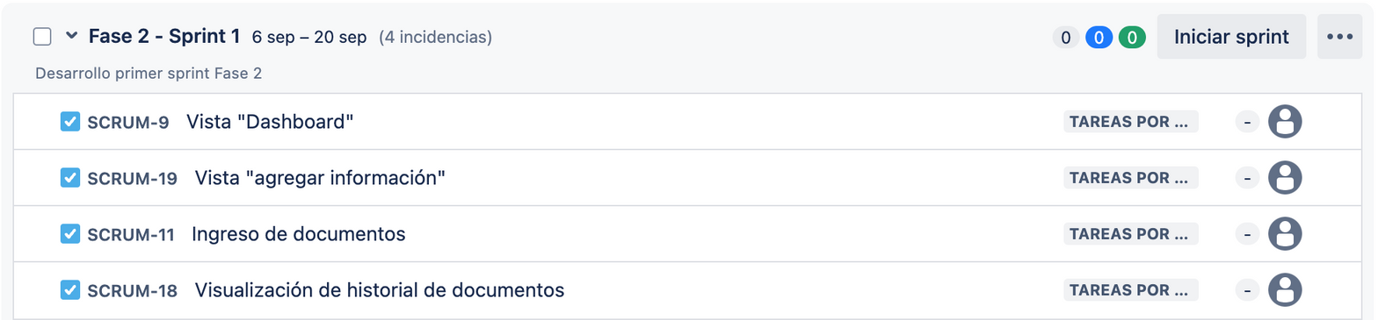
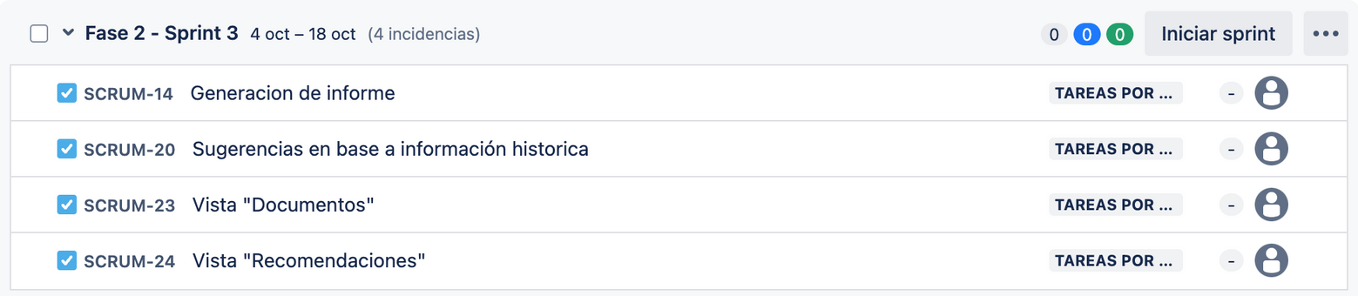
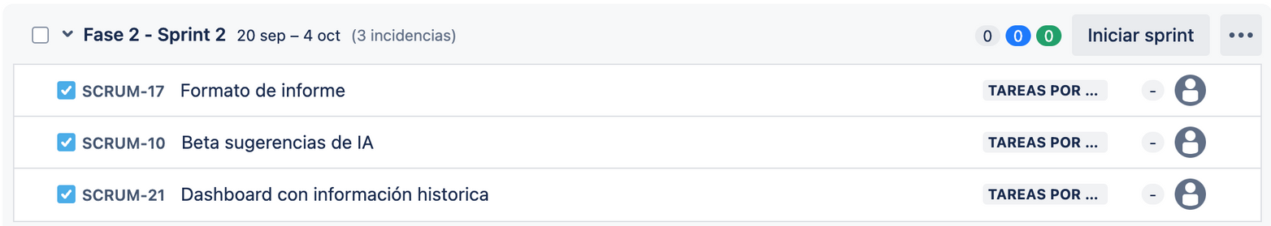
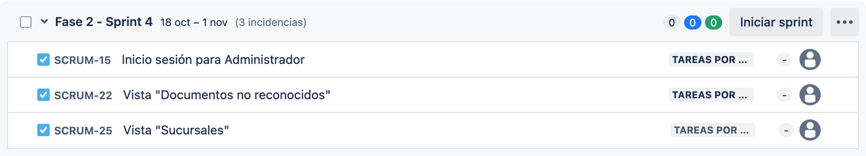
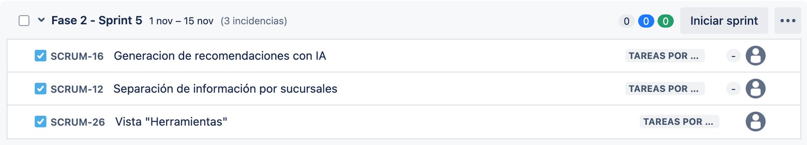
Desarrollo de plataforma de gestión para huella de carbono empresarial “CarbonIA”
Cronograma para el desarrollo de CarbonIA

Slide 9
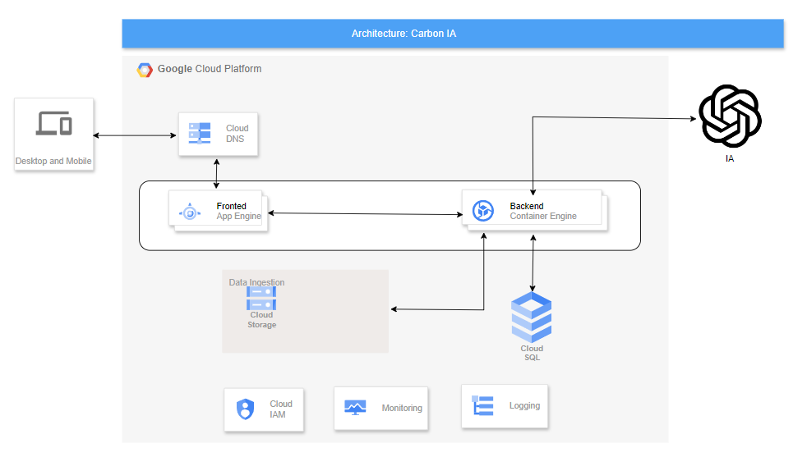
Desarrollo de plataforma de gestión para huella de carbono empresarial “CarbonIA”
Arquitectura del software

Slide 10
Desarrollo de plataforma de gestión para huella de carbono empresarial “CarbonIA”
Tecnologías utilizadas
Herramientas utilizadas para el desarrollo del proyecto tales como:
Visual Studio Code
GitHub
GitHub Actions
Entorno (Cloud):
Google Cloud Platform (GCP)
Fuente de Datos:
API Analytics IA
Ingesta de Datos:
Cloud Storage (Import Data)
Almacén de Datos:
Cloud SQL
Seguridad y Monitoreo:
Cloud IAM
Monitoring y Logging

Slide 11
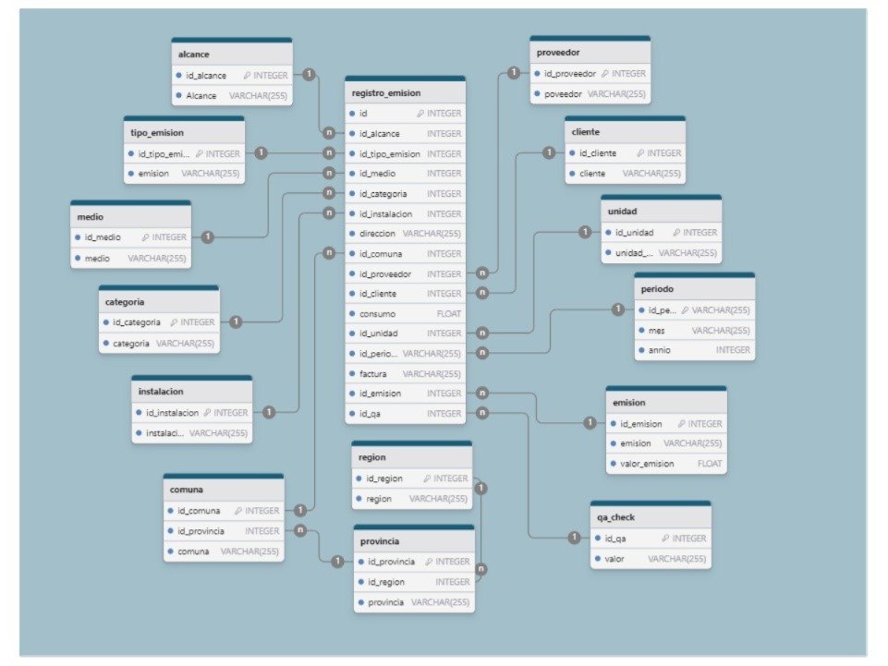
Desarrollo de plataforma de gestión para huella de carbono empresarial “CarbonIA”
Modelo de datos

Slide 12
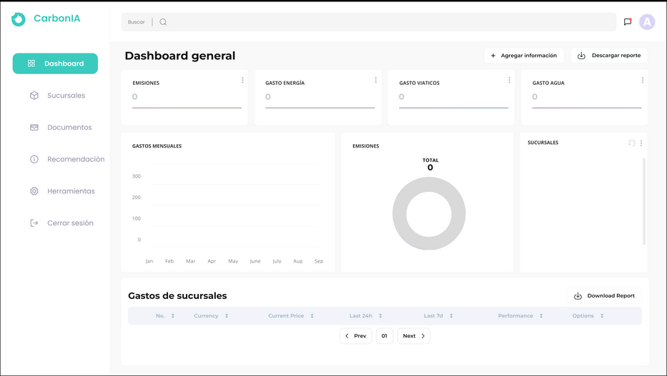
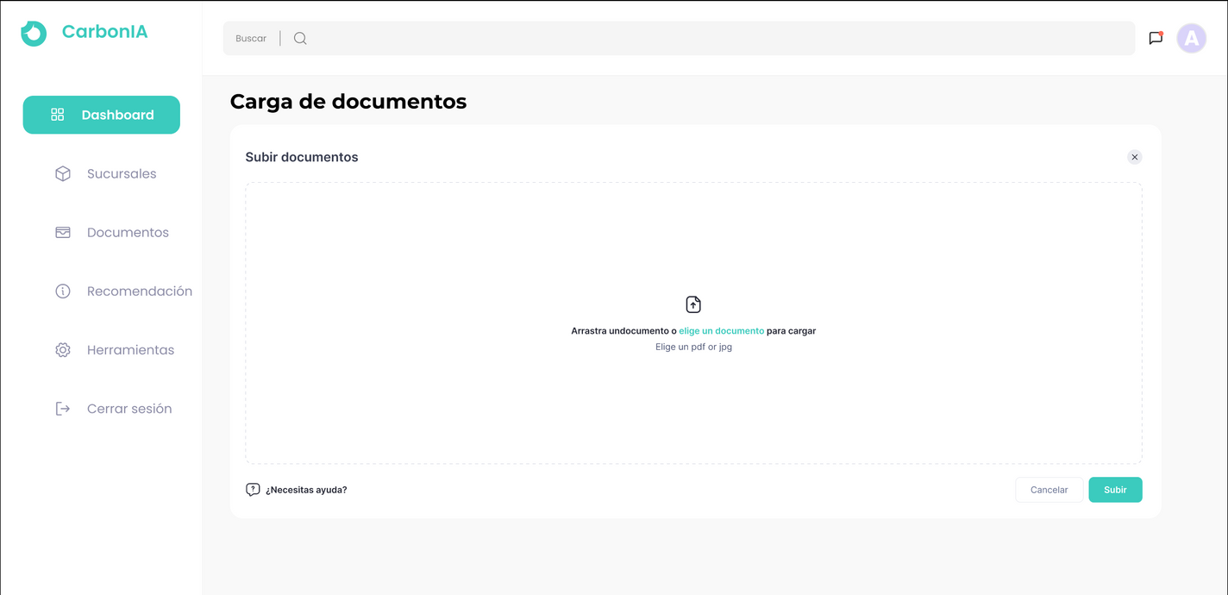

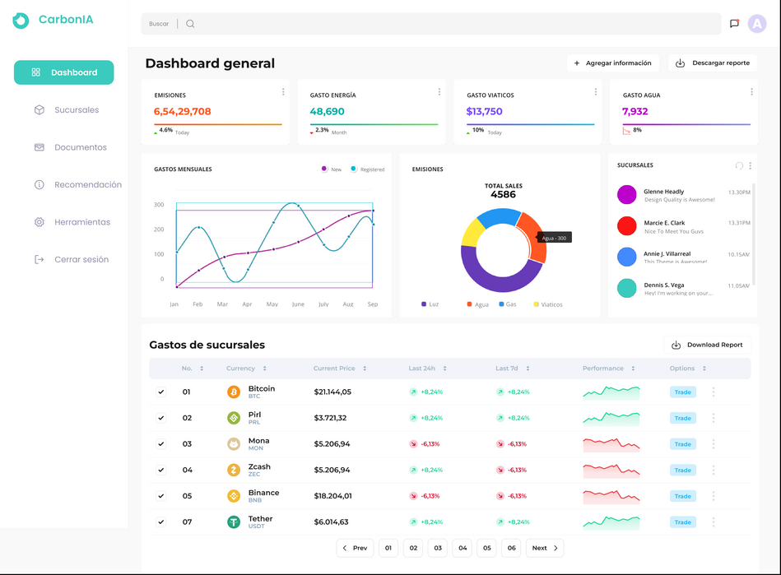

Figma

Slide 13
GRACIAS

